Slide 1
Удиртгал
F.CS306 ПАРАЛЛЕЛ ПРОГРАММЧЛАЛ
Г.ГАНБАТ
ganbatg@must.edu.mn

Slide 2
Хичээлийн агуулга
Уламжлалт болон параллел программчлал
Параллел тооцооллын зориулалт
Параллел тооцооллын шалтгаан
Одоогийн компьютерийн үзүүлэлт
High Performance Computing
ПП-ын хөгжүүлэлтийн алхмууд

Slide 3
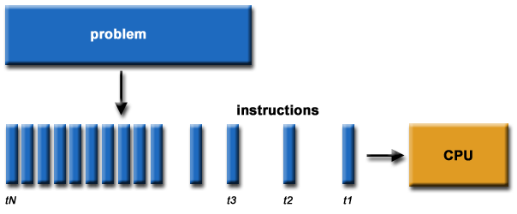
Уламжлалт тооцоолол
Нэг компьютер нэг CPU
Асуудлыг заавруудыг дараалалд хуваагдана
Тухайн хоромд нэг үйлдэл гүйцэтгэнэ
Notes:
Нэг үйлTo be run on a single computer having a single Central Processing Unit (CPU);
A problem is broken into a discrete series of instructions.
Instructions are executed one after another.
Only one instruction may execute at any moment in time.

Slide 4
Уламжлалт тооцооллын хязгаарлалт
Уламжлалт тооцооллын хязгаар
Физик, фрактик шалтгаанууд хоёул хурдан компьютер бий болгоход гол хязгаарлалт болдог
Дамжуулах хурд
Гэрлийн хурд – 30 см/наносекунд
Зэсийн дамжуулах хурд– 9 см/наносекунд
Жижгэрүүлэх хязгаар
Молекул, атомын түвшний компонентууд ч хязгаартай
Эдийн засаг
Нэг процессорыг хурдан болгохоос дундаж үзүүлэлттэй процессорыг олныг ашиглах нь өртөг багатай

Slide 5
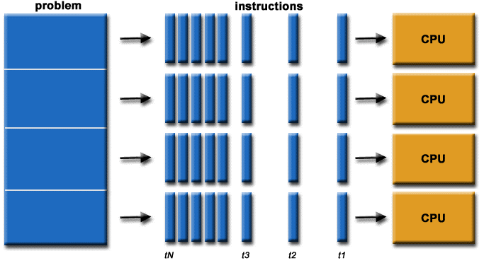
Параллел тооцоолол
Зэрэг гүйцэтгэх боломжтой заавруудын багцуудад хуваана
Багц бүр өөр өөр CPU дээр ажиллана
Notes:
In the simplest sense, parallel computing is the simultaneous use of multiple compute resources to solve a computational problem.
To be run using multiple CPUs
A problem is broken into discrete parts that can be solved concurrently
Each part is further broken down to a series of instructions
Instructions from each part execute simultaneously on different CPUs

Slide 6
Параллел тооцооллын зориулалт
Параллел тооцоолол нь байгаль ертөнцөд тохиолддог үзэгдлийг дууриахыг хичээдэг уламжлалт тооцооллын хувьсал юм.
Параллел тооцоололийг “Тооцооллын дээд цэг” гэж үздэг байсан бөгөөд комплекс системийн тоон симуляцийн шаардлагаар гарч ирсэн.
Өнөө үед арилжааны программууд нь илүү хурдан компьютерийг хөгжүүлэхэд илүү их нөлөөтэй байна. Эдгээр програмууд нь их хэмжээний өгөгдлийг комплекс байдлаар боловсруулахыг шаарддаг.

Slide 7
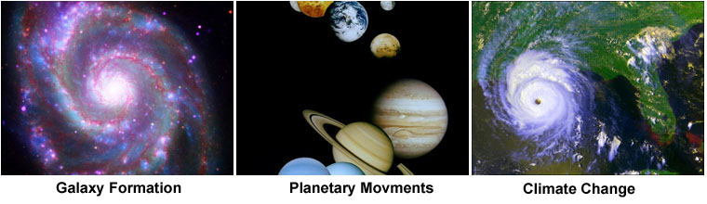
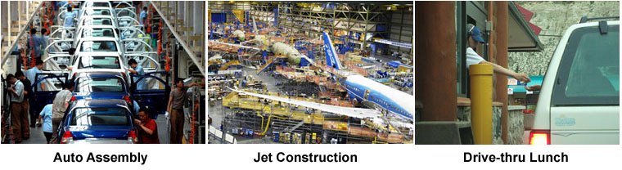
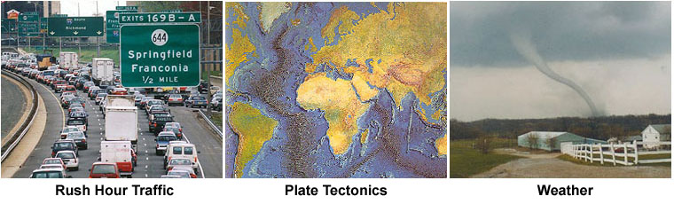

Slide 8
Параллел тооцооллын шалтгаан
Цаг/мөнгийг хэмнэх
Том/илүү коплекс асуудлуудыг шийдэх
Давхардлыг удирдах
Гадаад нөөцийг ашиглах
Параллел төхөөрөмжийг илүү хэрэглээтэй болгох

Slide 9
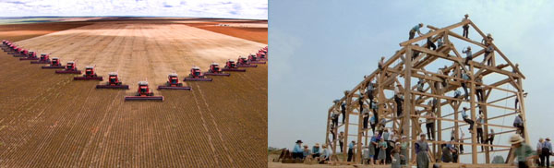
Цаг/мөнгийг хэмнэх
Онолын хувьд, аливаа ажил дээр илүү их нөөцийг хаях нь хугацааг богиносгодог, улмаар зардлаа хэмнэх боломжийг бий болгоно.
Параллел компьютерийг хямд, худалдааны эд ангиуд аваад угсарчихна.

Slide 10

Том/илүү коплекс асуудлуудыг шийдэх
Нэг компютерээр буюу хязгаарлагдмал санах ойд турших эсвэл шийдэх боломжгүй.
"Grand Challenge Problems" – PetaFLOPS, PetaBytes
Веб хайлтын систем – нэг секундэд сая сая үйлдэл

Slide 11

Давхардлыг удирдах
Нэг нөөцөт тооцоолол нь нэг л зүйлийг хийнэ. Олон нөөцтэй бол нэг зэрэг олон зүйлийг хийнэ.
Хамтын ажиллагааны сүлжээнүүд нь дэлхийн өнцөг булан бүрээс хүмүүс холбогдож, хамтран ажиллах боломжтой “виртуал" орчин.

Slide 12

Гадаад нөөцийг ашиглах
Дотоод тооцооллын нөөц хомс эсвэл хүрэлцэхгүй үед нийтийн сүлжээнд, тэр ч байтугай Интернет дэх компьютерын нөөцийг ашиглах. Доорх хоёр жишээ, тус бүр нь дэлхий даяар 1.7 сая гаруй хувь нэмэр оруулагчтай (2018 оны 5-р сар):
Жнь: SETI@home (setiathome.berkeley.edu)
Жнь: Folding@home (folding.stanford.edu)

Slide 13
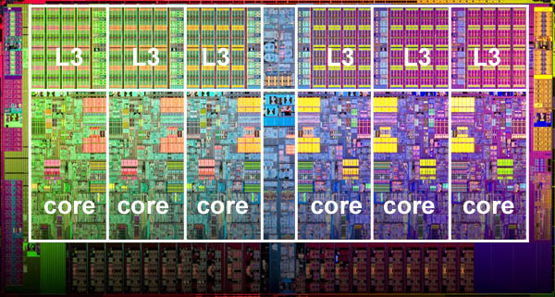
Параллел төхөөрөмжийг илүү хэрэглээтэй болгох
Олон процессор/цөмтэй ахитектур бүхий орчин үеийн Компьюьер, лаптоп дээр параллелчлах
Параллел програмууд зэрэгцээ цөм, thread зэрэгтэй төхөөрөмжид зориулагдсан байдаг
Ихэнх тохиолдолд уламжлалт программууд орчин үеийн тооцоолох хүчин чадалд “гологдож” байна.

Slide 14
Одоогийн компьютерийн үзүүлэлт
Компьютер/Зангилаа (node)
Санах ой хэмжээний өсөлт
Кэшийн хэмжээний өсөлт
Bandwidth-ийн өсөлт
Latency-ийн бууралт
Компьютер/Зангилааны сүлжээ
Bandwidth-ийн өсөлт
Latency-ийн бууралт
Тооцооллын төхөөрөмжийн тооцоолох хүчин чадалын өсөлт

Slide 15
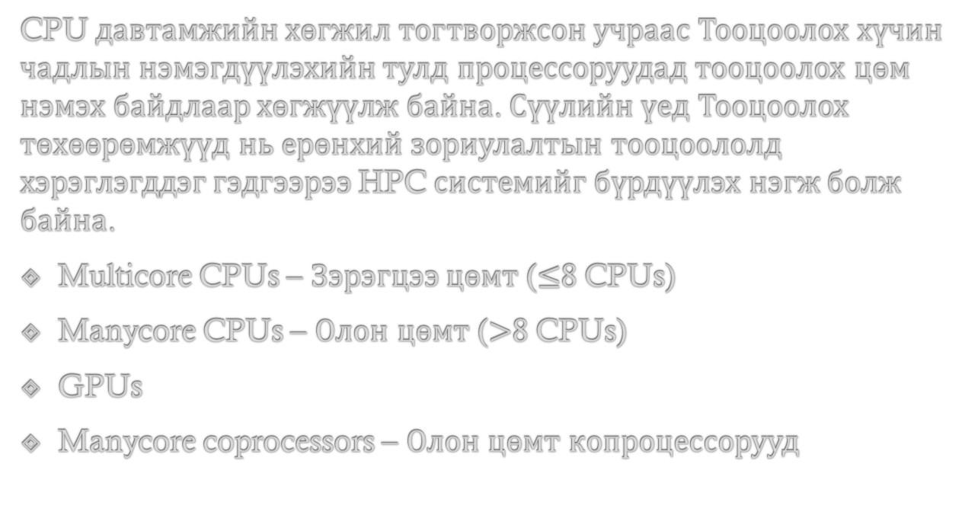
High Performance Computing
CPU давтамжийн хөгжил тогтворжсон учраас Тооцоолох хүчин чадлын нэмэгдүүлэхийн тулд процессоруудад тооцоолох цөм нэмэх байдлаар хөгжүүлж байна. Сүүлийн үед Тооцоолох төхөөрөмжүүд нь ерөнхий зориулалтын тооцоололд хэрэглэгддэг гэдгээрээ HPC системийг бүрдүүлэх нэгж болж байна.
Multicore CPUs – Зэрэгцээ цөмт ($≤$8 CPUs)
Manycore CPUs – Олон цөмт ($>$8 CPUs)
GPUs
Manycore coprocessors – Олон цөмт копроцессорууд
Notes:
• Multicore CPUs, both desktop e.g. a 7th generation Intel i7-7920HQ CPU that features 4 cores with HyperThreading for 8 logical processors clocked at 3.1GHz (up to 4.1GHz in turbo mode) and server type CPUs such as Intel Xeon E5-2680v4 that features 14 cores and 28 logical processors clocked at 2.4 GHz (up to 3.3GHz in turbo mode) or AMD Opteron 6386 SE that features 16 cores clocked at 2.8 GHz (3.5 GHz in turbo mode).
• Manycore CPUs e.g. Intel Xeon Phi x200 7290 that features 72 cores (288 threads) clocked at 1.5 GHz (1.7 GHz in boost).
• GPUs, both desktop e.g. NVIDIAr GeForcer GTX 1070, based on the Pascal architecture, with 1920 CUDA cores at base clock 1506 MHz (1683 MHz in boost), 8GB of memory or e.g. AMD R9 FURY X with 4096 Stream Processors at base clock up to 1050 MHz, 4GB of memory as well as compute oriented type devices such as NVIDIA Tesla K80 with 4992 CUDA cores and 24 GB of memory, NVIDIA Tesla P100 with 3584 CUDA cores and 16 GB of memory, AMD FirePro S9170 with 2816 Stream Processors and 32 GB of memory or AMD FirePro W9100 with 2816 Stream Processors and up to 32GB of memory.
• Manycore coprocessors such as Intel Xeon Phi x100 7120A with 61 cores at 1.238GHz and 16 GB of memory or Intel Xeon Phi x200 7240P with 68 cores at 1.3GHz (1.5 GHz in boost) and 16 GB of memory

Slide 16
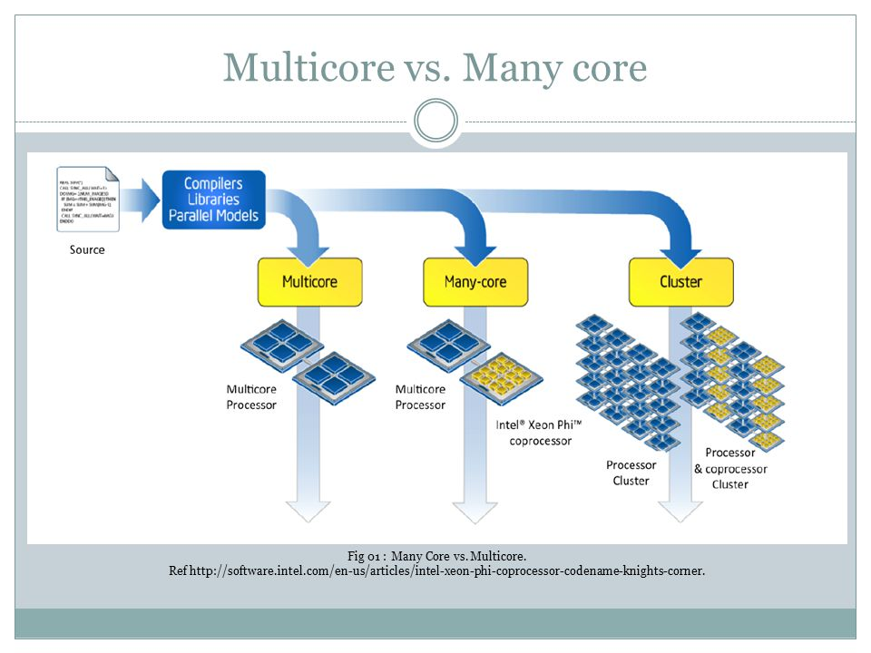

Slide 17
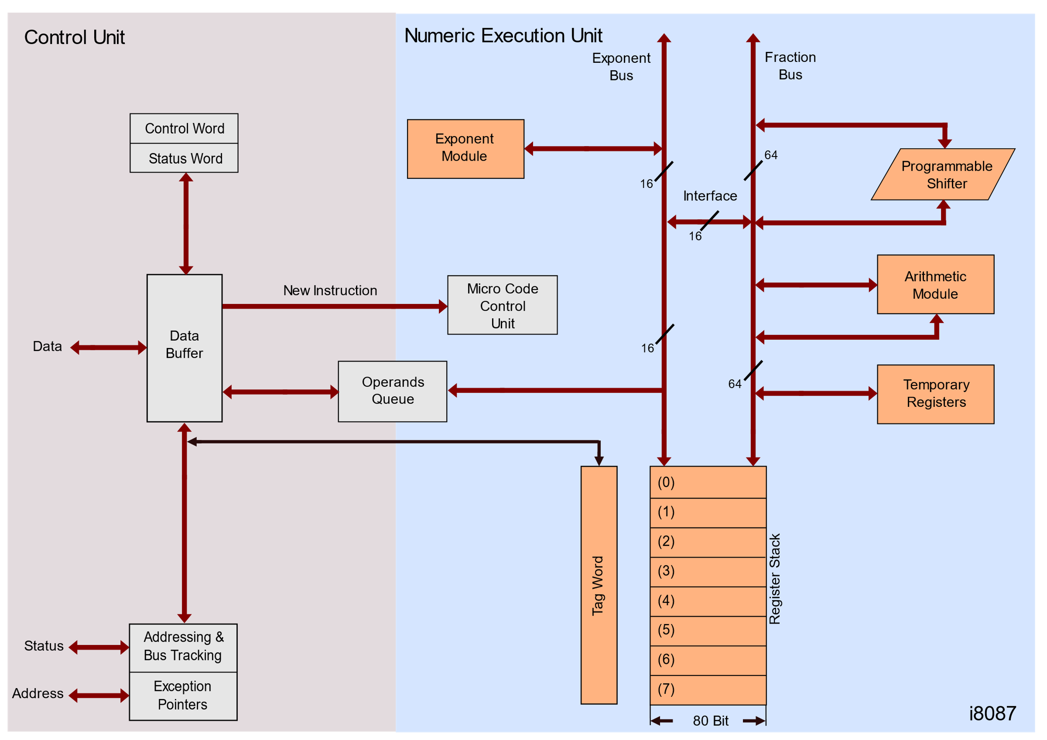
Копроцессор

Slide 18
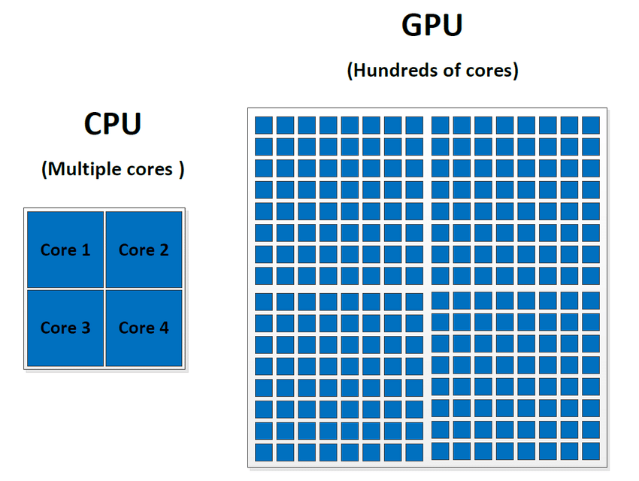

Slide 19
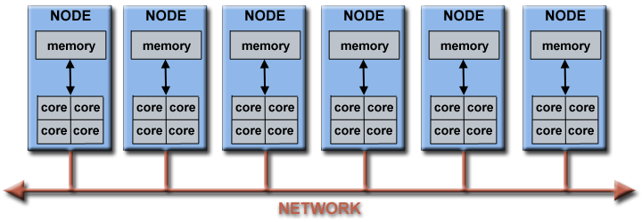
Мэдээлэл солилцоо
Компьютерийн сүлжээ нь олон компьютер/зангилааг холбон том параллел тооцооллын кластер үүсгэнэ.

Slide 20
ПП-ын хөгжүүлэлтийн алхмууд
Оролтын өгөгдлийн бэлтгэл
Өгөгдлийн формат, Шаардлагатай үйлдлүүд, Гаралтын формат
Алгоритмын зохиомж
Ижил зорилгод хүргэх Дараалсан эсвэл Параллел алгоритмууд
Ерөнхийдөө дараалсан алгоритмыг параллелиар ажиллуулдаг
Алгоритмын гүйцэтгэл
Application Programming Interfaces (APIs). Ижил төрлийн төхөөрөмжүүдийг үр ашигтай хэрэглэх боломж
Кодын оновчлол.
Өгөгдөл дахин зохион байгуулах, Байршуулах
Тооцоолол болон мэдээлэл солилцооны давхардал
Зангилаанууд болон цөмүүдийн тооцооллын дундах ачааллын тэнцвэр
Notes:
зөв үр дүнг байгуулах communication/синхрончлогдтой цөмүүд дээр хурдан гүйцэтгэгдэхээр тооцоолол/өгөгдлийн хувьд хуваасан

Slide 21
Параллелчлах арга зүй
C, Fortran зэрэг хэл дээр дараах сангуудаар хөгжүүлэлт хийнэ.
Nvidia CUDA, OpenCL, OpenMP, Pthreads.
Энгийн програмын код дотор параллелиар гүйцэтгэх хэсгүүдэд нэмэлт команд бичиж өргөтгөнө.
OpenACC, OpenMP зориулсан командууд
Өндөр түвшний фрэймворк ашиглах нь бүтээмжийг нэмэгдүүлэх зорилгоор хялбарчилж болно.
Графд суурилсан KernelHive,
OpenCL-ийн тооцооллын кернелүүд
Notes:
GPU, тооцоолох төхөөрөмжийн удирдалга – CUDA, OpenCL
Процессуудын хоорондонх өгөгдөл солилцоо - MPI
Хост (CPU) болон GPU хооронд өгөгдөл солилцоо – CUDA

Slide 22
Програмчлалын түвшин
Single/uniform device type. Нэг API нь ижил төхөөрөмжийн багц дээр ажилладаг.
MPI – CPU зангилаанууд
CUDA - GPU картууд
Hybrid. Тооцоолол болон мэдээлэл солилцоо/синхрочлолыг хөгжүүлэхэд нэг эсвэл олон API хэрэглэнэ.

Slide 23
Кодчилолтын зориулалт
Homogeneous – Нэг түвшинд ижил компонентууд байх.
Жнь: Ижилхэн CPU бүхий зангилаануудаас кластер үүсч болно.
Heterogeneous – Тооцоолох системийн нэг түвшинд дэхь тооцоолох хүчин чадал, нөөцийн боломж ялгаатай байж болно. Энд өгөгдөл/тооцооллын хуваалт болон системийн синхрончлол хэвийн бус байхыг шаардана.
Жнь: тооцооллын сервер зэрэгцээ цөмт CPU-ууд болон олон төрлийн GPU картуудтай байх. Энэ нь төхөөрөмжийн ангилал бүрээр зангилаа үүснэ.

Slide 24
Heterogeneous HPC систем
Node 0
Node 1
Node 2
Node k−1
Cluster
Interconnection Network
MPI,
UPC
OpenMP, Pthreads, CUDA
CPU
CPU
Node
CPU
CPU
Core
Core
Socket
Core
Core
Core
Core
Accelerators
Accelerator board
Accelerator board

Slide 25
Баяралалаа.

